Slide 1



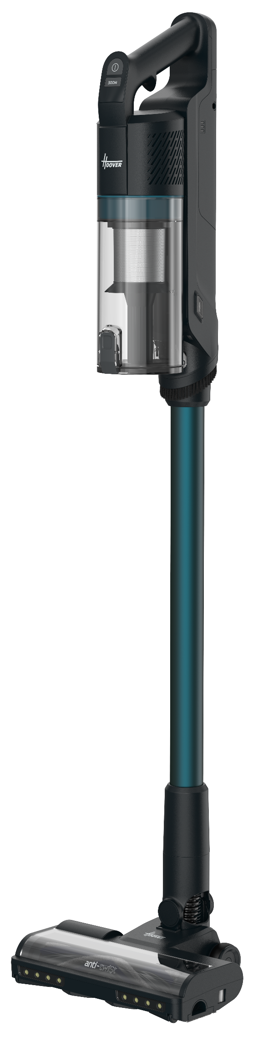
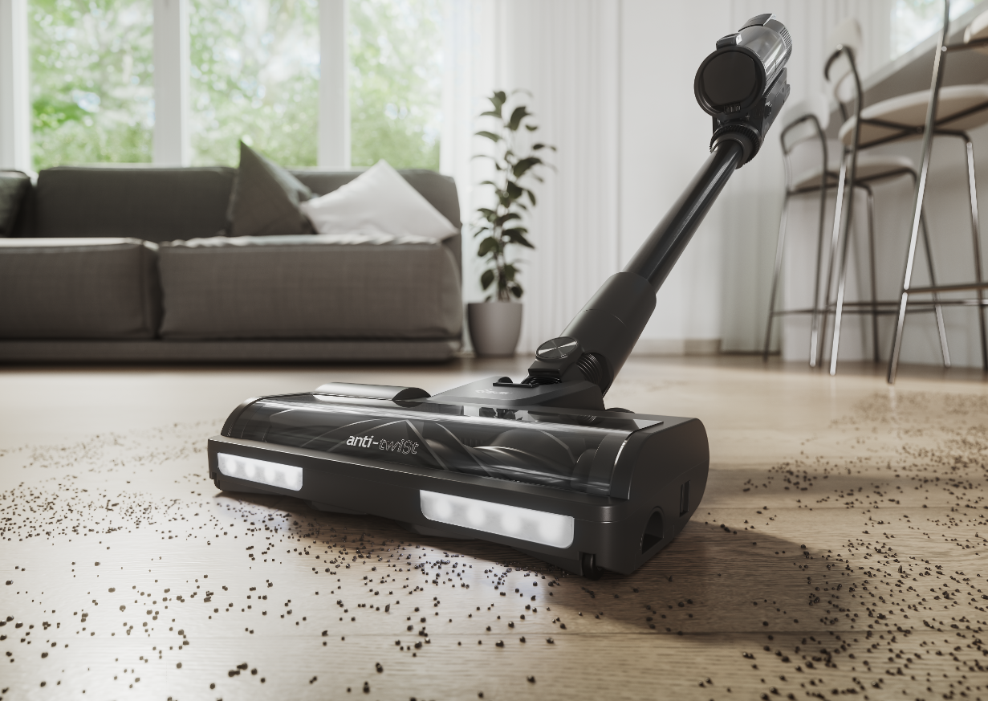
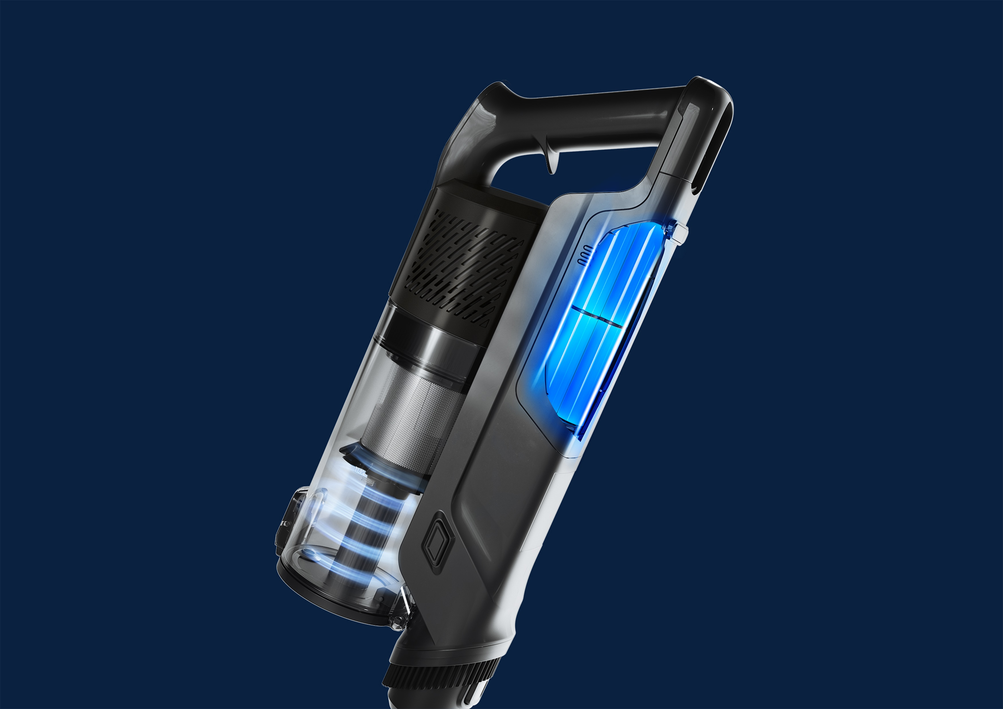
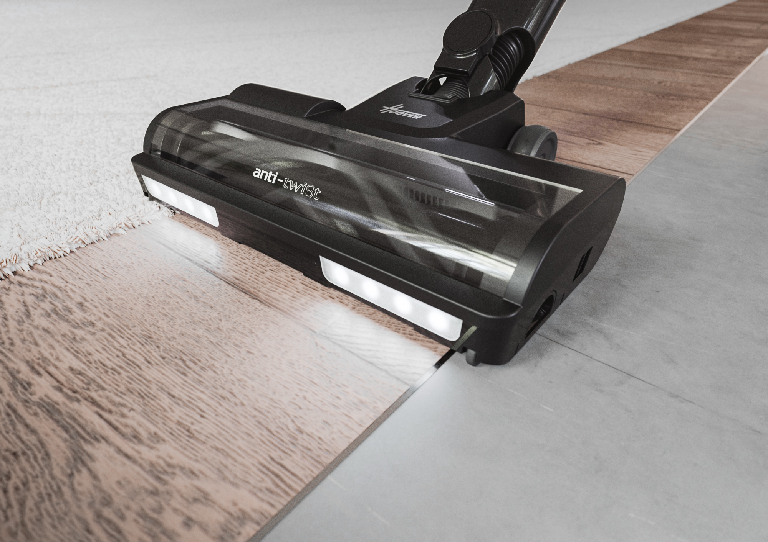
HF1M10P 011 - TYČOVÝ VYSAVAČ HF1 MAX Pet
Bezkartáčový motor (max. výkon 240 W), doba provozu až 50 minut (30 min standardní režim, 15 min turbo), baterie Li-Ion 14,8 V (nabití za 3,5 h), filtrace Samostatný cyklón doplněná o předmotorový filtr (houba + elektrostatická bavlna), hlavní filtr EPA10 a výstupní filtr (100g-JZ-H10), motorizovaná hubice All Floor s technologií ANTI-TWIST™ a LED osvětlením, parkovací pozice (QUICK PARK&GO), odnímatelný ruční vysavač, příslušenství: integrovaný prachový kartáč, Mini Turbo hubice na zvířecí chlupy, štěrbinová hubice, držák na zeď, objem nádoby na prach 0,45 l (čistá kapacita) / 0,7 l (hrubá), hlučnost 86 dBA, čistá hmotnost 2,346 kg.
HF1 MAX Pet
HLAVNÍ VLASTNOSTI
240 W VÝKON MOTORU
LOGISTICKÁ DATA:
Kód: 39401127
EAN: 8059019122915
Bezkartáčový motor: celkový max. výkon 240 W (z toho 200 W hlavní sací motor,
40 W rotační motor v podlahové trubici)
• Doba provozu v režimu ECO: až 50 min (konfigurace jako ruční vysavač)
• Doba provozu¹ Standardní režim: až 30 min
• Doba provozu¹ Turbo režim: až 15 min
• Dodáváno s 14,8V / 2500mAh lithium-iontovým akumulátorem pro spotřebu 37 Wh
• Až 450 POWERTIME (Airwatty x doba provozu): až 15 AirWattů sacího výkonu X
30 minut nebo více doby provozu²
• Separační systém: Samostatný cyklón
• Vyjímatelné a omyvatelné filtry a nádoba; Hlavní filtr: EPA10, výstupní filtr (100g-JZ-H10)
• Parkovací pozice QuickPark³ pro pohodlné zvládnutí rychlých úkolů
• Intuitivní uživatelské rozhraní: tlačítka zapnutí/vypnutí a režimů indikátor režimu
• 3 režimy pro každou potřebu: Turbo, Standard, Eco
• Integrované příslušenství prachového kartáče pro zjednodušení všech úklidových úkolů
• Kapacita nádoby 0,7 l se systémem snadného vysypávání; objem nádoby na prach
0,45 l (čistá kapacita) / 0,7 l (hrubá), hlučnost 86 dBA
• Vyjímatelná baterie, snadné nabíjení kdekoli
• Doba nabíjení: 3,5 hodiny
HMOTNOST A ROZMĚRY:
ČISTÁ HMOTNOST (KG): 2.34
HRUBÁ VÁHA S OBALEM (KG): 4.74
ROZMĚRY VYSAVAČE V x Š x H (MM): 252*200*1090
ROZMĚRY BALENÍ V x Š x H (MM): 662*270*180
AŽ 50 MINUT PROVOZU
BARVA:
Urban Black (černá)
Deep Blue Green (tmavě modrozelená)
VŠECHNY PODLAHY S ANTI-TWIST
PŘÍSLUŠENSTVÍ :
Štěrbinová hubice
Integrovaný prachový kartáč
Motorizovaná hubice na zvířecí chlupy (Pet Tool)
Nástěnný držák a 2 šrouby
HLAVNÍ HUBICE
Hlavní motorizovaná hubice All Floor s technologií ANTI-TWIST™ a LED osvětlením
Dvojité čištění okrajů⁴ (Double edge) pro sběr prachu podél podlahových lišt
ANTI-TWIST™ zabraňující namotávání vlasů na kartáč
Pohodlný systém uvolnění kartáče
1/ Doba provozu měřena s hlavní motorizovanou hubicí.
2/ Až 15 AirWattů sacího výkonu X 30 minut nebo více doby provozu. Sací výkon AW měřen podle normy IEC62885-4:2020 na konci trubice; doba provozu měřena s připojenou hubicí podle IEC62885-4:2020 na koberci a tvrdé podlaze; na základě interních testů s výchozími provozními režimy umožňujícími cca 20 minut nebo více doby provozu.
3/ Když je vysavač používán a pod dohledem, můžete jej dočasně zaparkovat ve svislé poloze na tvrdých podlahách. Pokud je však vysavač ponechán bez dozoru, musí být uložen v nástěnném držáku. 4/ Testováno podle normy IEC62885-2, odstraňování prachu podél stěn na tvrdých rovných podlahách.

